Slide 1
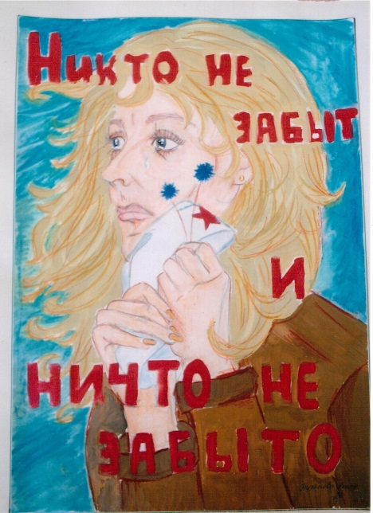
Памяти малолетних узников – жертв фашистских концлагерей
Работа учителя ГБОУ СОШ 382
Кудяковой К.А.
Внеклассное мероприятие для учащихся 7-х классов.

Slide 2
11 апреля - международный день Освобождения узников фашистских концлагерей.
Этот день был установлен по инициативе ООН в память 18 млн. человек, представителей разных народов, замученных в фашистских концлагерях, уничтоженных в газовых камерах.
5 млн. были наши соотечественники. 11 апреля 1945 года узники лагеря Бухенвальд подняли восстание, узнав о приближении армии освободителей. Более 14 тыс. фашистских лагерей, гетто тюрем было разбросано по всей Европе.
В 1946 году Международный трибунал в Нюрнберге судил нацистских преступников за преступления против человечности, которые не имеют сроков давности. Среди заключенных находились и дети, их тоже заставляли работать на военных заводах, на предприятиях, у хозяев. Фашисты проводили на них чудовищные эксперименты, испытывали калечащие здоровье медицинские препараты.
В 1991 году был создан Российский Союз бывших малолетних узников фашистских концлагерей.

Slide 3
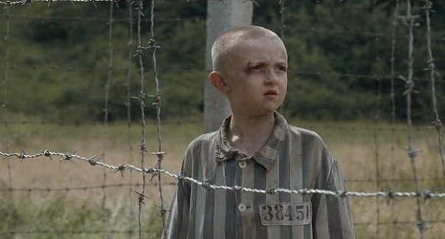
1944 год. Германия. События происходят в доме начальника концентрационного лагеря, находящегося недалеко от дома.
Семья состоит из пяти человек: хозяина дома, его жены, двух дочерей и младшего любимого сына Бруно лет семи. В доме есть прислуга, но на одно из званых семейных торжеств ее не хватает, и из лагеря для помощи приводят военнопленных. Среди них подросток лет десяти, он помогает на кухне мыть посуду. Бруно не разрешают общаться с мальчиком, но они делают это украдкой. Играя, Бруно разбивает один из бокалов, на звук прибегает отец и в гневе пытается выяснить, кто это сделал, сын, боясь наказания отца, сваливает вину на мальчика, и подростка выгоняют обратно в лагерь.

Slide 4
Но дружба детей не прекращается, они каждый вечер встречаются у колючей проволоки дальнего заброшенного уголка огромной территории лагеря, каждый на своей стороне.
Один – чистенький, ухоженный, сытый, носит бутерброды тому грязному, худому, голодному, без имени, с номером на руке мальчику, который в этом лагере уже второй год со своим отцом. И вот в один из дней, когда они в очередной раз встретились, мальчик сообщает Бруно, что его отец пропал и он не знает, как его найти, не знает, потому что в лагере уже второй день гудит сирена и людей сгоняют в толпу, которую ведут умертвлять в газовых камерах. Мальчик очень скучает без отца, ему очень тяжко переносить тяготы лагерной жизни без поддержки родного человека, и Бруно предлагает приятелю свою помощь: он до сих пор чувствует стыд за тот вечер у себя дома, когда сказал отцу неправду и чтобы хоть как-то искупить свою вину перед мальчиком, он согласен помочь своему другу, а для этого надо попасть туда, за колючую проволоку.

Slide 5
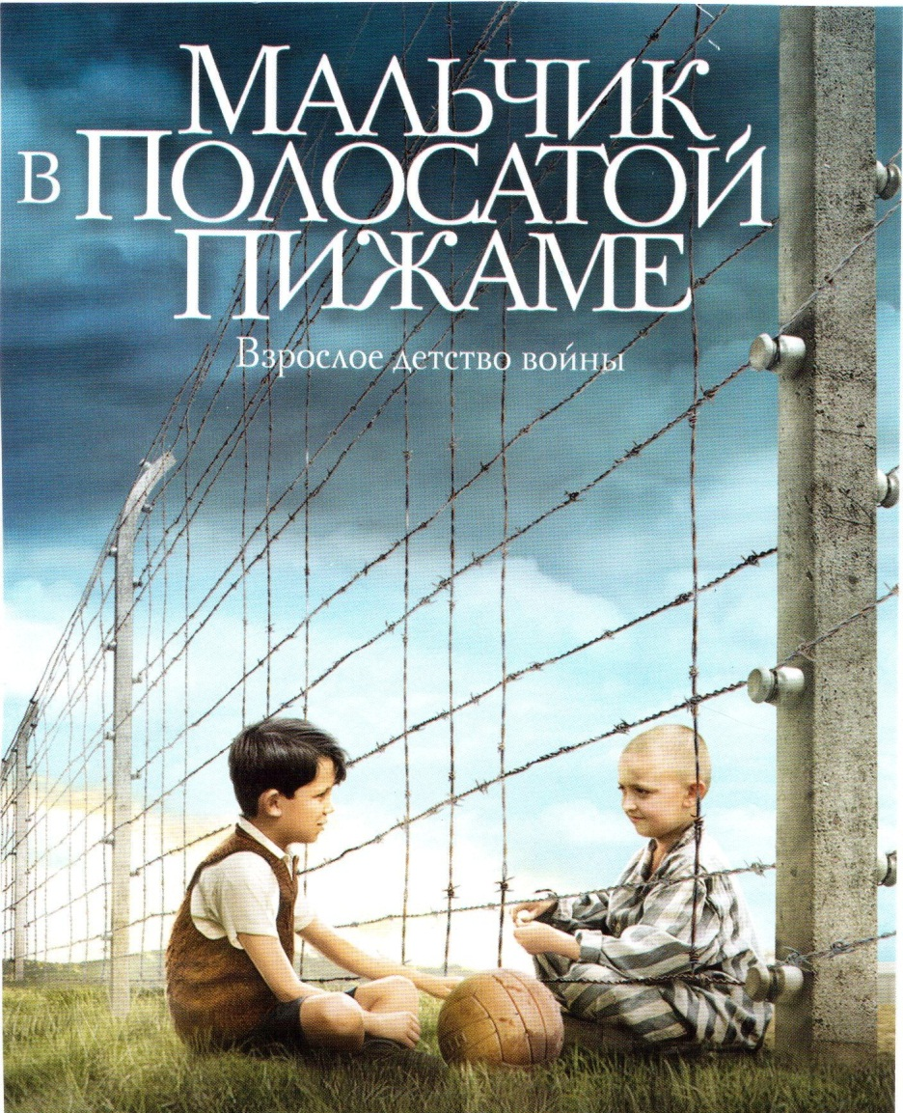
Утром мальчик приносит Бруно одежду военнопленного, он переодевается в нее, оставляя свою на траве.
Ребята делают подкоп под проволокой и попадают на территорию лагеря, где Бруно в полосатой пижаме с номером на груди становится одним из тысяч военнопленных. И вдруг звучит сирена, всех выгоняют из бараков и гонят в одну сторону, и они оказываются в толпе, которую загоняют в газовую камеру.
Взявшись за руки, со страхом оглядываясь по сторонам, они еще не понимают, что им осталось жить всего несколько минут.

Slide 6
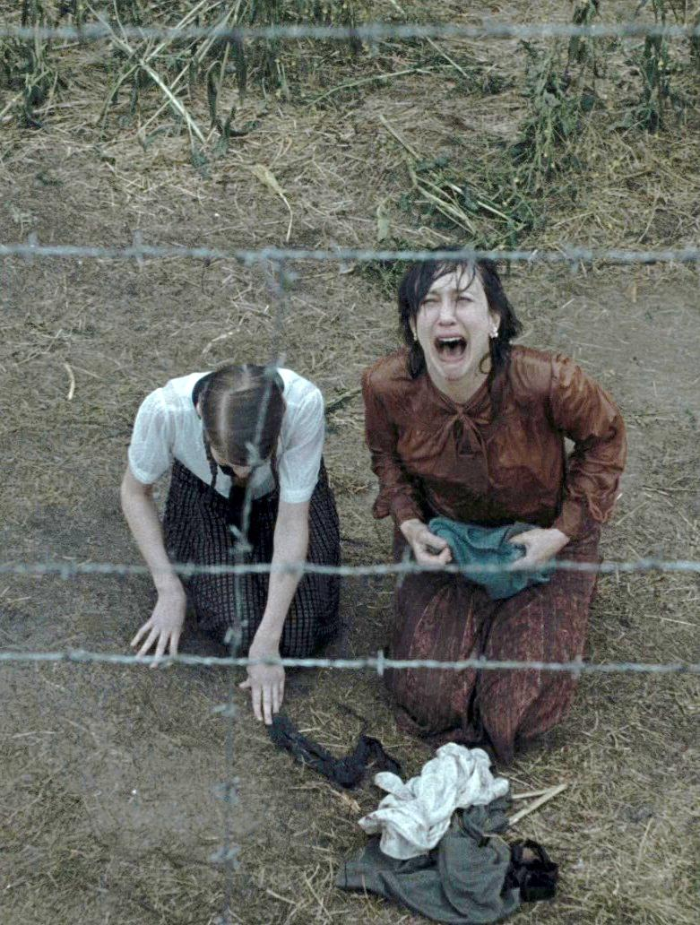
А в это время в доме начальника лагеря семья собирается срочно эвакуироваться: советские войска подходят к Берлину.
Все ищут Бруно, но его нигде нет. В очередной раз пробегая мимо колючей проволоки, отец вдруг увидел одежду своего любимого младшего сына на траве и подкоп на территорию лагеря. Страшная мысль пронзает его мозг, он в ужасе мчится туда, где по его приказу погибают сотни ни в чем неповинных людей, среди которых дети и его маленький сын. Но поздно! Сердца этих двух мальчишек, судьбы которых свела война, перестали биться в один момент, но до последнего вздоха они держали друг друга за руки. Один - потому что просил о помощи, другой – потому что хотел помочь.

Slide 7
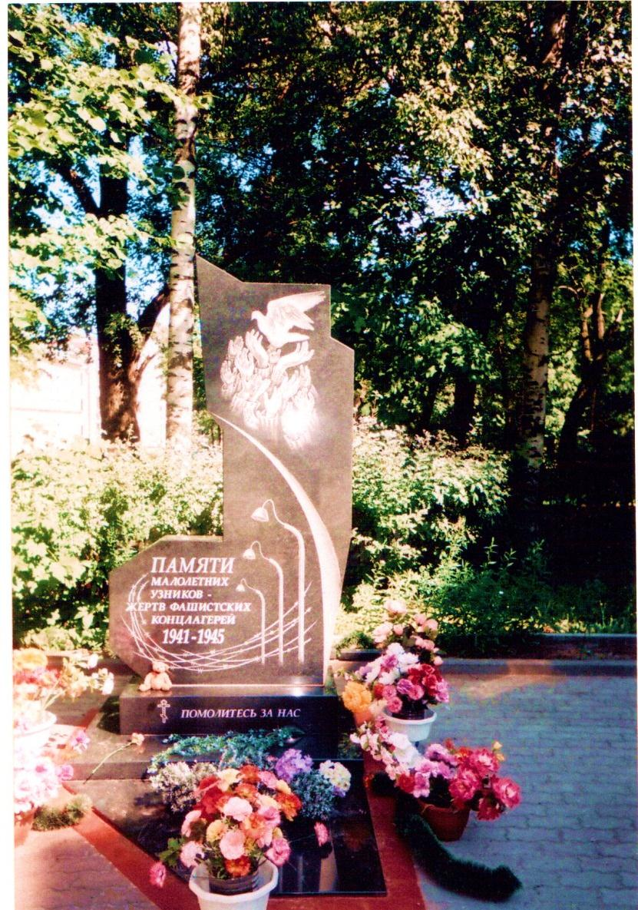
Ужас этой катастрофы парализовал волю отца, он стоял, остолбеневший перед зданием крематория, двери которого были уже плотно закрыты, стоял не в силах двинуться с места.
Потеряв свою кровиночку, которую сам послал на смерть, он вдруг увидел всю жестокость этой войны.
Он наконец очень явственно ощутил себя среди этих беззащитных людей в полосатых пижамах с номером на груди, хотя на нем была еще форма офицера немецких войск, и вся его жизнь сжалась в одно мгновенье и набатом стучала в висках… за что?! за что?! за что?!
Что может быть страшнее?

Slide 8
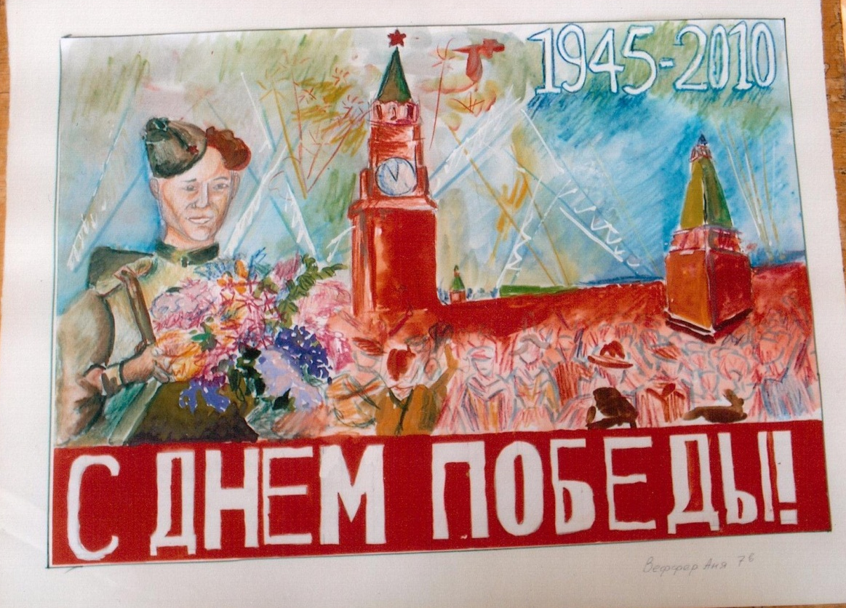
Ресурсы:
1. Фильм «Мальчик в полосатой пижаме» ;
2. Картинки Google;
3. Рисунки учеников

